Slide 1
组会学习汇报 · 2026.08.05
Autoware 视觉—LiDAR 融合
CAMERA
LiDAR
2D ROI
类别与语义
3D
位置与形状
+
FUSION
从 LiDAR 输出层级到 ROI 投影匹配
确认同一目标
基于官方架构与接口文档梳理｜当前尚未运行 Autoware、rosbag 或融合节点
Notes:
开场先说明本周汇报范围：我完成的是 Autoware 视觉—LiDAR 融合架构和接口的文档梳理，重点是理解不同 LiDAR 输出怎样进入投影融合。当前没有把官方示意图或文档结论当成本地实验结果。
[Sources]
- Local note: 50_智能驾驶/01_基础概念/视觉与 LiDAR 融合.md
- https://autowarefoundation.github.io/autoware-documentation/main/design/autoware-architecture-v1/components/perception/

Slide 2
WHY FUSION
相机给语义，LiDAR 给三维几何
两类传感器观察同一世界，但回答的问题不同。
CAMERA
LiDAR
FUSION
相机：是什么
LiDAR：在哪里、多大
是不是
同一个目标？
车辆、行人等类别
颜色、标志与纹理
单目深度和尺度不稳定
+
距离、位置与轮廓
直接形成三维点云
原始点的类别信息较弱
相机补类别，LiDAR 补三维，融合节点确认两边描述的是同一目标。
组会学习汇报 · 2026.08.05
02
Notes:
这一页只讲直觉。相机擅长识别类别和纹理，LiDAR 擅长测量三维位置和形状。融合不是简单把两份数据叠起来，而是要判断相机中的二维目标与 LiDAR 中的三维目标是不是同一个物体。
[Sources]
- Local note: 50_智能驾驶/01_基础概念/视觉与 LiDAR 融合.md

Slide 3
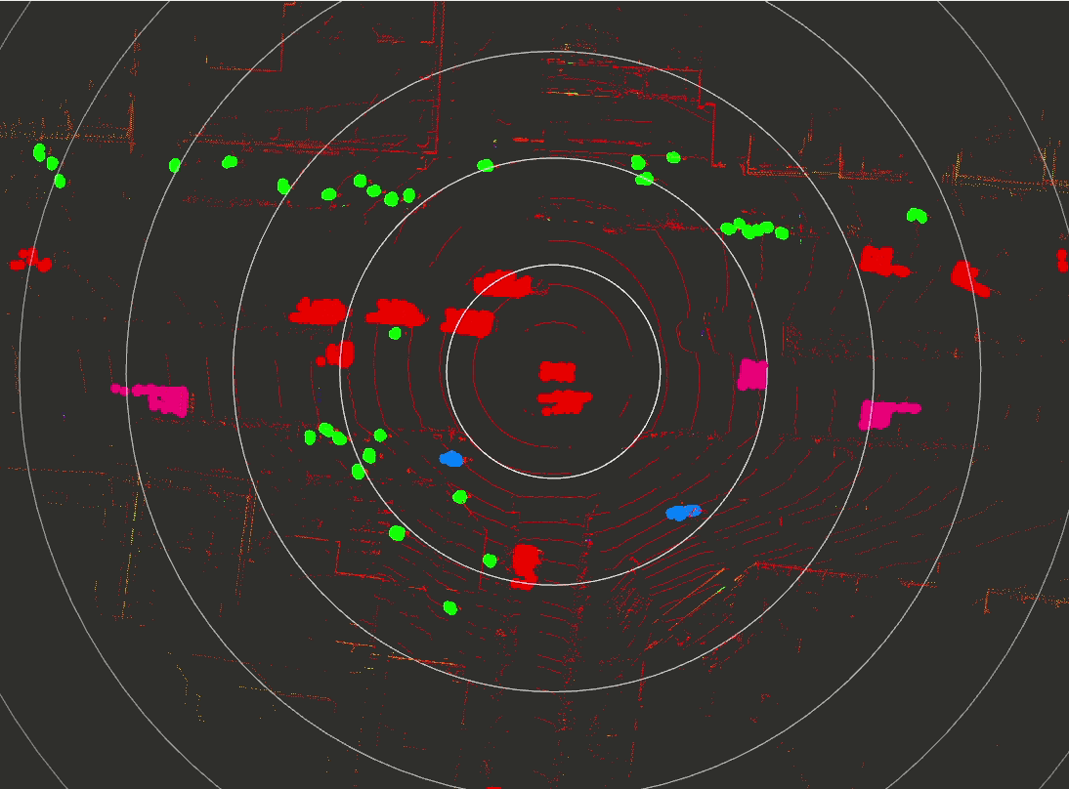
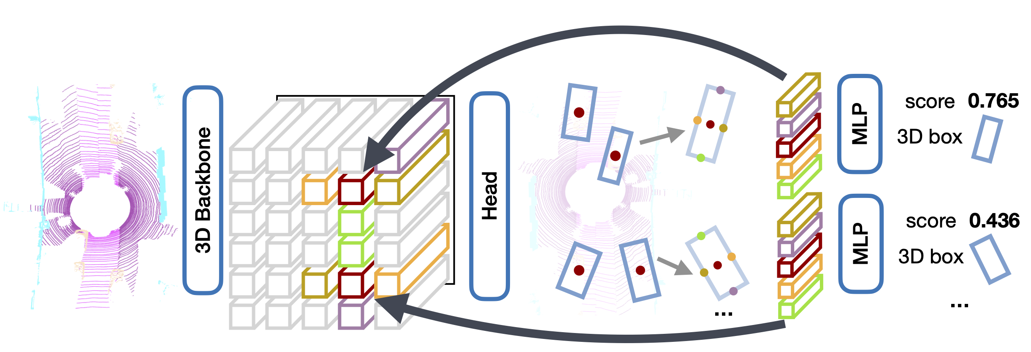
LIDAR OUTPUT LEVELS
四个 LiDAR 包并行工作，输出层级不同
共同输入是 PointCloud2，但结果可能停在“点、点簇或目标”。
逐点
FRNet
语义 PointCloud2
点簇
Apollo
DetectedObjectsWithFeature
目标
CenterPoint
DetectedObjects
Apollo：保留实例点簇
CenterPoint：直接得到 3D 框与分数
LiDAR TransFusion
图源：Autoware Apollo Instance Segmentation；CenterPoint 作者官方仓库（均非本地实验结果）
目标
DetectedObjects
接口判断优先级
先看 Topic 与消息类型，再看算法名称和论文模型图。
结论：它们不是必须依次串联的四个步骤。
组会学习汇报 · 2026.08.05
03
Notes:
老师给出的四个 LiDAR 包并不是一条固定流水线。FRNet 对每个点做语义预测；Apollo 输出仍保留实例点簇；CenterPoint 和当前 Autoware LiDAR TransFusion 直接输出完整三维目标。因此不能只凭名称或论文图判断节点作用，应该先看实际输入输出接口。右侧两张图都是官方资料，不是我本地运行的截图。
[Sources]
- https://autowarefoundation.github.io/autoware_universe/main/perception/autoware_lidar_apollo_instance_segmentation/
- https://github.com/tianweiy/CenterPoint
- https://github.com/autowarefoundation/autoware_universe/tree/main/perception/autoware_lidar_frnet
- https://autowarefoundation.github.io/autoware_universe/main/perception/autoware_lidar_transfusion/
- Local note: 50_智能驾驶/01_基础概念/四个 LiDAR 包的接口与关系.md

Slide 4
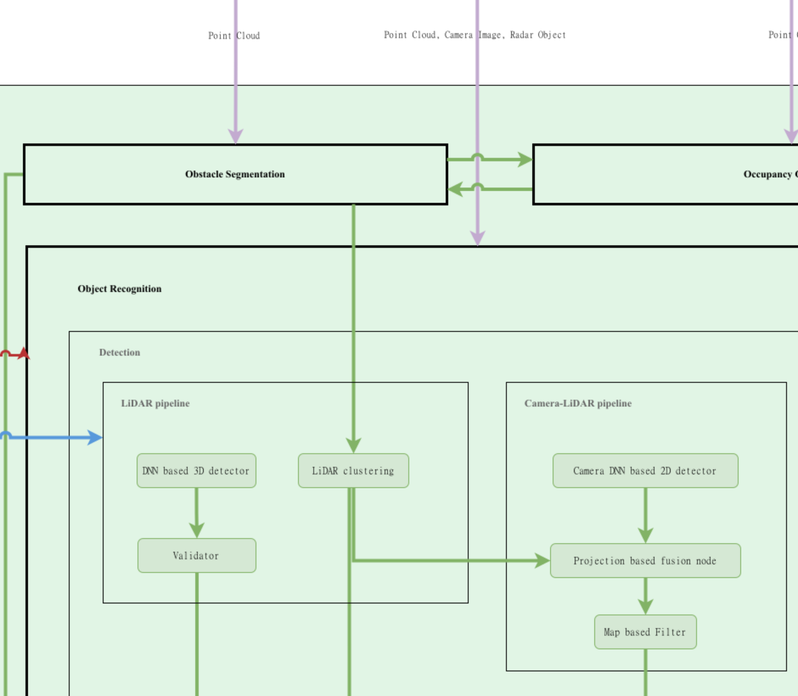
INTERFACE ROUTING
输出消息类型决定应该接哪个融合节点
Apollo
DetectedObjectsWithFeature
→ roi_cluster_fusion
CenterPoint / LiDAR TransFusion
DetectedObjects
→ roi_detected_object_fusion
FRNet
语义 PointCloud2
→ 先形成点簇或目标
不能因为两边都叫 PointCloud2，就默认字段布局兼容。
官方参考架构：LiDAR clustering 与 Camera 2D detector 在投影融合节点汇合
组会学习汇报 · 2026.08.05
04
Notes:
从接口出发，Apollo 保留点簇特征，因此需要相机更新标签时看 roi_cluster_fusion；CenterPoint 和当前 LiDAR TransFusion 已经输出 DetectedObjects，因此看 roi_detected_object_fusion；FRNet 仍是逐点语义点云，需要先形成实例点簇或目标。右侧官方架构图说明两条支路在投影融合节点汇合。
[Sources]
- https://autowarefoundation.github.io/autoware-documentation/main/design/autoware-architecture-v1/components/perception/
- https://autowarefoundation.github.io/autoware_universe/main/perception/autoware_image_projection_based_fusion/docs/roi-cluster-fusion/
- https://autowarefoundation.github.io/autoware_universe/main/perception/autoware_image_projection_based_fusion/docs/roi-detected-object-fusion/
- Local note: 50_智能驾驶/01_基础概念/LiDAR 输出与 ROI 融合接口.md

Slide 5
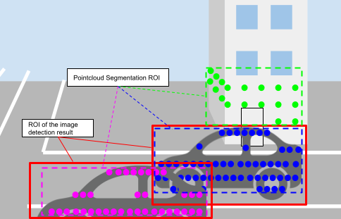
PROJECTION-BASED FUSION
ROI cluster fusion：3D 点簇如何匹配 2D ROI
1
输入
3D cluster + 2D ROI
+ CameraInfo
2
几何
TF 外参转换
相机内参投影到像素
3
匹配
比较投影框与检测框
计算 IoU
4
输出
用相机类别更新
3D cluster 标签
图源：Autoware roi_cluster_fusion 官方文档；虚线框是点簇投影，红框是相机检测 ROI
易错点：外参/TF 偏差｜CameraInfo 错误｜图像与点云时间不同步
组会学习汇报 · 2026.08.05
05
Notes:
roi_cluster_fusion 的核心是把三维点簇投影到图像平面，再与相机检测器产生的二维 ROI 计算重叠。投影需要 LiDAR 到相机的 TF 外参和 CameraInfo 内参。匹配成功后，节点用相机 ROI 的类别更新点簇标签。最容易出错的是外参、内参和时间不同步。
[Sources]
- https://autowarefoundation.github.io/autoware_universe/main/perception/autoware_image_projection_based_fusion/docs/roi-cluster-fusion/
- Local note: 50_智能驾驶/01_基础概念/视觉与 LiDAR 融合.md

Slide 6
SEMANTIC POINT CLOUD CLUSTERING
Label-based 聚类不直接使用相机
节点只订阅一份 PointCloud2；图像、CameraInfo 和 2D ROI 都不是它的直接输入。
01
02
03
04
05
输入点云
置信度过滤
按标签分桶
每类独立聚类
形状与输出
PointXYZCPE
语义点云
→
低于
min_probability
的点被过滤
→
车辆、行人等
按 class_id
进入不同类别
→
同类别内部
按空间距离
形成点簇
→
ShapeEstimator
位置 / 姿态 / 形状
→ DetectedObjects
完整输入布局
x y z class_id probability entropy
其他布局会被拒绝
边界：它做空间聚类，不做跨帧跟踪；上游语义错误会直接影响输出。
组会学习汇报 · 2026.08.05
06
Notes:
label_based_euclidean_cluster 的输入已经是带语义标签的点云。节点先过滤低置信度点，再按 class_id 分桶，每个类别内部独立聚类，最后估计形状并输出 DetectedObjects。当前官方文档要求完整 PointXYZCPE 字段布局；class_id、probability 和 entropy 不能在接口描述中写成可选。这个节点不直接订阅相机。
[Sources]
- https://autowarefoundation.github.io/autoware_universe/main/perception/autoware_euclidean_cluster/docs/label-based-euclidean-cluster/
- Local note: 50_智能驾驶/01_基础概念/视觉与 LiDAR 融合.md

Slide 7
DO NOT CONFLATE
两个模块相关，但不是同一个节点
它们都能把点云变成可用于检测的 3D 结果，但语义加入的位置不同。
ROI cluster fusion
Label-based cluster
融合节点
聚类节点
输入
3D cluster + 2D ROI + CameraInfo
输入
带 class_id 的 PointXYZCPE
语义来源
相机 2D 检测器
语义来源
上游语义点云
是否直接用相机
是
是否直接用相机
否
核心处理
3D→2D 投影 + IoU
核心处理
同类别内部空间聚类
输出
带类别的 3D cluster
输出
DetectedObjects
不能未经验证画成：roi_cluster_fusion → label_based_euclidean_cluster（官方资料没有证明这是默认流水线）
组会学习汇报 · 2026.08.05
07
Notes:
这两个模块容易混淆，是因为最终都能形成三维目标。区别在于 roi_cluster_fusion 直接使用相机 ROI，把语义加到已经形成的点簇上；label-based cluster 接收的点本身已经带 class_id，只在同类别内部做空间聚类。官方资料没有证明它们必须按箭头串联。
[Sources]
- https://autowarefoundation.github.io/autoware_universe/main/perception/autoware_image_projection_based_fusion/docs/roi-cluster-fusion/
- https://autowarefoundation.github.io/autoware_universe/main/perception/autoware_euclidean_cluster/docs/label-based-euclidean-cluster/
- Local note: 50_智能驾驶/01_基础概念/视觉与 LiDAR 融合.md

Slide 8
CURRENT STATE → NEXT EVIDENCE
当前完成了架构理解，下一步补真实验证
已完成
待验证
✓
感知架构中的融合位置
○
组内工程实际启用的包
✓
四个 LiDAR 包的输出层级
○
launch / remapping 与 Topic 类型
✓
不同输出对应的融合分支
○
相机—LiDAR TF 和时间戳
✓
ROI 与 label-based 的边界
○
rosbag 中的真实数据流与输出
先根据接口识别数据层级，再决定融合方式。
组会学习汇报 · 2026.08.05
08
Notes:
本周完成的成果是把架构位置、四个 LiDAR 包、融合分支和两个模块的边界讲清楚。下一步不再扩展更多算法，而是向老师或组员确认实际 launch、Topic 和消息类型，并在拿到 rosbag 后检查 TF、时间戳和真实输出。结论是：先识别接口层级，再决定融合方式。
[Sources]
- Local note: 50_智能驾驶/01_基础概念/四个 LiDAR 包的接口与关系.md
- Local note: 50_智能驾驶/01_基础概念/LiDAR 输出与 ROI 融合接口.md

Slide 9
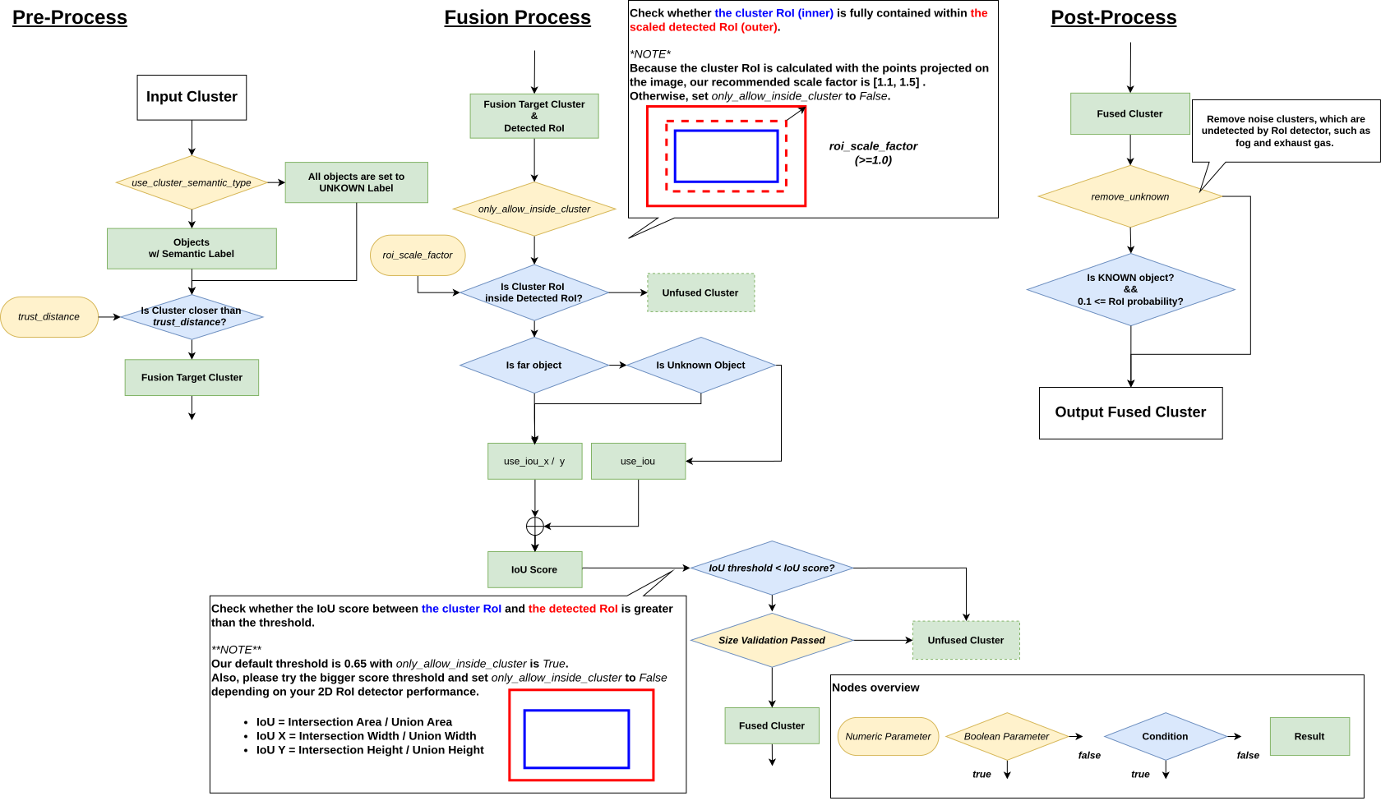
BACKUP · ALGORITHM DETAIL
备用｜ROI cluster fusion 官方内部流程
图源：Autoware roi_cluster_fusion 官方文档；正常汇报不展开参数分支，仅在追问时使用
组会学习汇报 · 2026.08.05
09
Notes:
备用页。若老师追问内部流程，可以按 Pre-Process、Fusion Process、Post-Process 三段解释：先筛选候选点簇，再做包含或 IoU 判断，最后过滤未知或噪声点簇并输出。第一遍不需要逐项讲参数。
[Sources]
- https://autowarefoundation.github.io/autoware_universe/main/perception/autoware_image_projection_based_fusion/docs/roi-cluster-fusion/

Slide 10
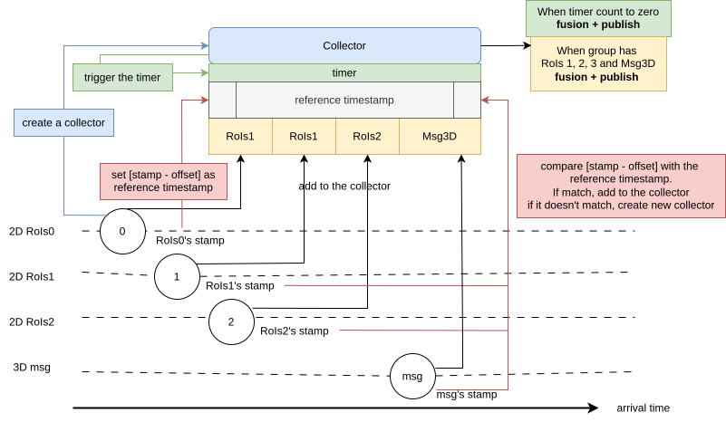
BACKUP · TEMPORAL ALIGNMENT
备用｜多路消息如何按时间收集
Collector 的作用
1 以参考时间戳创建收集器
2 比较各路 ROI 与 3D 消息的时间差
3 输入收齐或等待超时后再融合发布
时间匹配不是附加步骤，
而是融合实现的一部分。
图源：Autoware Image Projection Based Fusion 官方文档
组会学习汇报 · 2026.08.05
10
Notes:
备用页。不同相机 ROI 和三维消息通常不会同时到达。官方实现根据时间戳和偏移量把匹配消息放进 Collector，收齐所需输入或等待超时后再执行融合并发布。这说明时间匹配是融合节点实现的一部分。
[Sources]
- https://autowarefoundation.github.io/autoware_universe/main/perception/autoware_image_projection_based_fusion/

